Slide 1
Работа с чужд код

Slide 2
Съдържание
Запознаване с проект
Картографиране на проект
Рефакториране

Slide 3
Запознаване с проект
Идентифициране на словете
Изследване структурата на всеки слой
Изследване на комуникацията между словете
Добавяне на нова функционалност на база проучването

Slide 4
Запознаване с проект – примерен процес
Отпред назад
Изследвайте потребителския интерфейс – какво изпитва потребителя при работата си със софтуера
Какъв е първия изглед, който се показва?
Изисква ли се регистрация?
За какво устройство е направен софтуера?
На къде води всеки линк?
Какво се показва в браузърния инспектор?

Slide 5
Запознаване с проект – примерен процес
Инструменти и технологии
Имате ли всички инструменти, нужни, за да се подкара проекта на вашата машина?
Ако разполагате с по-нови/по-стари инструменти, ще можете ли да подкарате проекта?

Slide 6
Запознаване с проект – примерен процес
Обмен на данни
Как се показват данните на потребителския интерфейс?
Как се рендират данните?
Как се управлява състоянието? От едно място ли се управлява или от няколко?
Как се предават данните?
Под каква форма трябва да са данните?
Как се запазват данните и къде?

Slide 7
Картографиране на проект
Клас-диаграма – тип статична диаграма, описваща структурата на дадена система, като изобразява класовете на системата, атрибутите им, методите им и връзките помежду им
Лесно запознаване със структурата на системата
Бизнес аналитиците могат да използват клас-диаграмите, за да моделират системите от бизнес перспектива

Slide 8
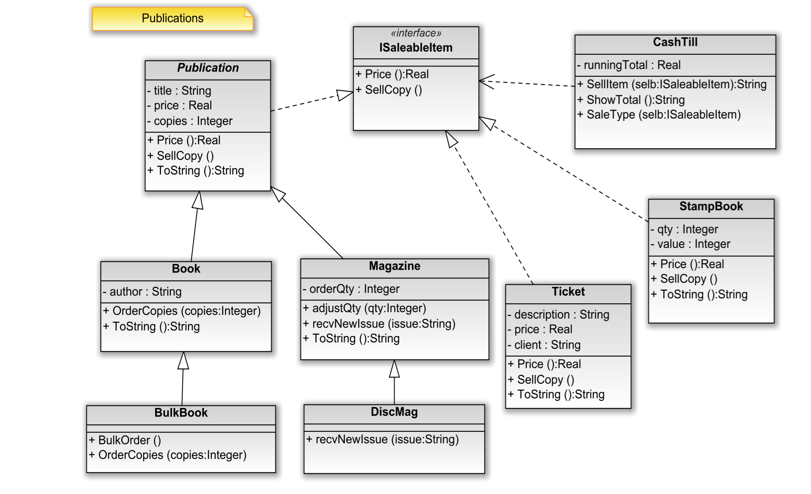
Картографиране на проект

Slide 9
Картографиране на проект – Visual Studio
Добавяне на клас-диаграма към проект с Visual Studio
Инсталация на Class Designer компонента
От Visual Studio Installer изберете Tools > Get Tools and Features
Изберете Individual Components и навигирайте до Code Tools
Изберете Class Designer, след което Modify

Slide 10
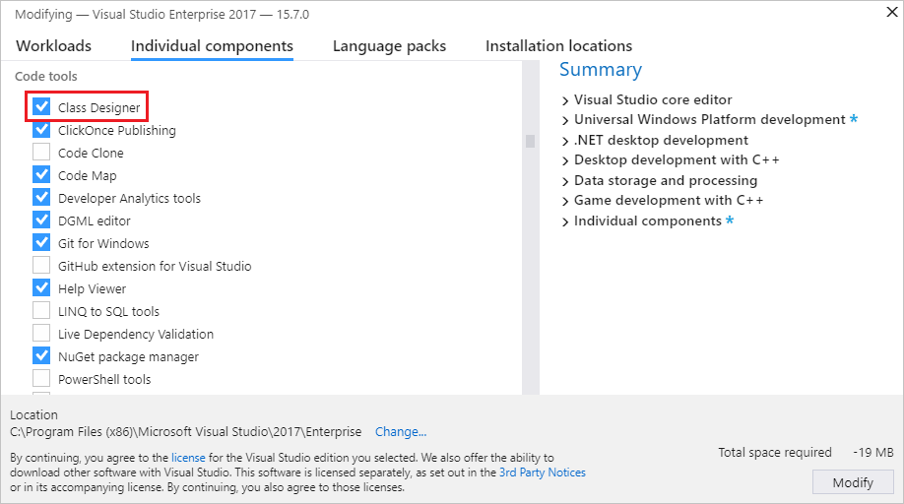
Картографиране на проект – Visual Studio

Slide 11
Картографиране на проект – Visual Studio
След успешна инсталация чрез Visual Studio изберете с десен бутон Solution Explorer-а, след което изберете View > View Class Diagram
Вашата диаграма трябва да се отвори
Забележка: .NET Core проектите не поддържат Class Designer

Slide 12
Рефакториранe
Рефакториране (нарицателно) – промяна във вътрешната структура на софтуера, въведена с цел да се улесни разбирането на кода и да се направи по-лесно въвеждането на нови промени, но без да се променя наблюдаваното поведение

Slide 13
Рефакториранe – защо да го правим?
Улеснява въвеждането на бъдещи промени
Подобрява производителността
Рефакторирането е редактиране

Slide 14
Рефакториранe – кога да го правим?
След написването на unit тест (Test-Driven Development)
Ако текущото състояние на кода причинява неудобство (Pain-Driven Development)
Като част от поправянето на грешки (bug fixing)

Slide 15
Рефакториранe – кога да не го правим?
Кода не работи в текущото си състояние
При изоставане от крайния срок за завършване на проекта

Slide 16
Рефакториранe – процесът
Остави кода по-добър, отколкото го намери
Запазва се работеща версия на проекта
Проверява се текущото поведение ( по възможност с автоматизирани тестове)
Рефакториране
Проверява се запазено ли е първоначалното поведение

Slide 17
Рефакториранe – характеризиращи тестове
Пише се тест, за който е сигурно, че ще се провали
Използва се изхода от проваления тест, за да се хване текущото поведение
Променя се теста, за да съвпада с текущото поведение
Теста се провежда отново, като този път трябва да премине

Slide 18
Рефакториранe – по-чист код
Премахване на дупликацията
Подобряване на именуването
Разбиване на големи сегменти код
Редуциране на зависимостите
Редуциране на комплексността
Разделяне на отговорностите

Slide 19
Рефакториранe – проблеми (code smells)
Проблем, изискващ рефакторирането на код (code smell) – повърхностна индикация, която обикновено сигнализира за по-дълбок проблем в системата

Slide 20
Рефакториранe – принцип на най-малката изненада
Правете това, което потребителя очаква
Изграждайте API-та от перспективата на разработчиците, които ще ги изпозлват
Пишете прост код
Пишете ясен код

Slide 21
Рефакториранe – класификация на проблемите
Набухватели (bloaters)
Насилници на обектно-ориентираната парадигма (object-orientation abusers)
Възпрепятстващи промени (change preventers)
Ненужни (dispensables)
Обвързващи (couplers)
Разсейващи (obfuscators)

Slide 22
Рефакториранe – bloaters
Правят кода излишно голям
Обикновено влиянието им се усеща на по-късен етап
Предотвратяват се с писането на чист, фокусиран код

Slide 23
Рефакториранe – object-orientation abusers
Нарушават полиморфизма
Създават излишни и неподходящи зависимости
Изискват повторение

Slide 24
Рефакториранe – change preventers
Влияят на голяма част от системата
Създават тесни зависимости
Липсва разпределение на отговорностите

Slide 25
Рефакториранe – dispensables
Допринасят с много малка или никаква стойност
Могат безопасно да се премахнат

Slide 26
Рефакториранe – couplers
Въвеждат прекомерни зависимости
Свързват части от системата, които нямат нищо общо

Slide 27
Рефакториранe – obfuscators
Пречат на ясната комуникация
Объкрват читателя
Скриват намеренията

Slide 28
Рефакториранe – организация на проблемите според C# йерархията
Операторни проблеми (statement smells)
Методни проблеми (method smells)
Класови проблеми (class smells)

Slide 29
Рефакториранe – statement smells
Примитивна мания [primitive obsession] (bloater) – прекомерна употреба на примитивни типове, вместо изпозлването на по-добри абстракции или типове данни, което изисква повече код, за да се приложи дадено ограничение

Slide 30
Рефакториранe – statement smells
Вертикално разделяне [vertical separation] (obfuscator) – дефинирайте и използвайте променливите и функциите близо до местата, където се ползват
Инициализирайте локални променливи там, където за пръв път се използват
Дефинирайте private функции под мястото, където се използват
Избягвайте да карате читателя да скролва

Slide 31
Рефакториранe – statement smells
Неконсистентност [inconsistency] (obfuscator) – бъдете постоянни в именуването, форматирането и използването на шаблони в рамките на дадено приложение

Slide 32
Рефакториранe – statement smells
Лошо именуване [poor naming] (obfuscator) – Не доброто именуване е често посочвано като един от най-трудните проблеми в компютърните науки
Използвайте описателни имена и избягвайте абревиатури и криптиране, когато е възможно

Slide 33
Рефакториранe – statement smells
Характеристики за идеално именуване:
Описателно
Подходящо ниво на абстракция
Следване на стандарти
Недвусмислено
По-дълги имена при по-големи полета на живот (scopes)
Без съкращения

Slide 34
Рефакториранe – statement smells
[switch statements] (object-orientation abuser) – switch оператори и комплексни вериги от if-else могат да са знак за неподходящо използване на обектно-ориентиран дизайн

Slide 35
Рефакториранe – statement smells
Повтарящ се код [duplicate code] (disposable) – повтарящият се код е корена на всяко зло за софтуера
Следвайте DRY принципа (Don’t Repeat Yourself), т.е. избягвайте повторения в кода си

Slide 36
Рефакториранe – statement smells
Мъртъв код [dead code] (disposable) – отървете се от безполезения код, който никога не се извиква – той не добавя никаква стойност

Slide 37
Рефакториранe – statement smells
Скрита зависимост на последователността [hidden temporal coupling] (coupler) – определени операции трябва да се свършат в дадена последователност или няма да работят
Нищо в дизайна не налага тази последователност като задължителна – разработчиците трябва сами да я открият от контекста

Slide 38
Рефакториранe – method smells
Голям метод [long method] (bloater) – предпочитайте по-кратки методи
Малките методи имат по-добри имена, защото правят по-малко
След като могат да бъдат добре именувани, по-кратки са и не правят много – малките методи са по-лесни за разбиране

Slide 39
Рефакториранe – method smells
Колко малко е „малко“?
В идеалния случай методите трябва да се събират на екрана (без скролване)
Около 10 реда код

Slide 40
Рефакториранe – method smells
Сложна условност [conditional complexity] (change preventer) – методите трябва лимитират количеството условност, което съдържат
Броя на уникални логически разклонения в метод може да се измери като цикломатическа сложност, която трябва да е не повече от 10
Може да използвате Visual Studio, за да измерите цикломатическата сложност, като от Solution Explorer изберете проект -> десен бутон -> Analyze and Code Cleanup -> Calculate Code Metrics

Slide 41
Рефакториранe – method smells
Неконсистентно ниво на абстракция [inconsistent abstraction level] (change preventer) – методите трябва да работят на консистентно ниво абстракция – не смесвайте високото с ниското ниво на поведение в един и същи метод

Slide 42
Рефакториранe – специфично за методи
Изкарване на метод [extract method]
Идентифицирайте кода за изкарване в нов метод
Създайте нов метод с подходящо име
Копирайте кода от източника в новия метод
Временните променливи, използвани само в този код могат също да бъдат копирани
Идентифицирайте променените локални променливи
Трябва ли новия метод да връща стойност?
Ако е повече от една, помислете за изкарване на по-малък метод

Slide 43
Рефакториранe – специфично за методи
Изкарване на метод [extract method]
Компилирайте
Сменете изкараният код с извикване на новия метод
Компилирайте и тествайте

Slide 44
Рефакториранe – специфично за методи
Преименуване на метод [rename method]
Имплементиран ли е метода от под-/надкласове
Ако е, повторете стъпките за всяка имплементация
Създайте нов метод със същите параметри и новото име
Копирайте (не изрязвайте) тялото на стария метод в тялото на новия
Компилирайте
Променете стария метод така, че да извиква новия (опционално)
Компилирайте и тествайте
Намерете всички извиквания на стария метод и ги променете към новия
Премахнете стария метод. Компилирайте и тествайте

Slide 45
Рефакториранe – специфично за методи
Въвеждане на поясняваща променлива
Декларирайте променлива и задайте за стойността ѝ част от сложен израз
Бъдете сигурни, че е добре именувана
Сменете частта от израза с променливата
Компилирайте и тествайте
При нужда повторете и за други части от израза

Slide 46
Рефакториранe – специфично за методи
Смяна на поясняващата променлива със заявка
Потвърдете, че на променливата се задава стойност само веднъж
Вземете дясната част от израза и я превърнете в метод
Компилирайте и тествайте
Сменете всички референци на променливата с извикявания към метода
Компилирайте и тествайте
Премахнете променливата

Slide 47
Рефакториранe – class smells
Голям клас [large class] (bloater) – големия клас най-вероятно има прекано много отговорности и може да бъде разбит на два или три по-малки, по-фокусирани класове
Извлечете метод [extract method]
Извлечете клас
Извлечете подклас или интерфейс

Slide 48
Рефакториранe – class smells
Клас, който не прави много [class doesn’t do much] (bloater) – понякога след рефакториране даден клас не прави много
Ако това, за което класа служи в сегашното си състояние има по-голяма логика да се извършва другаде – извлечете го и изтрийте класа
Мързелив клас [lazy class] (dispensable) – клас, който не върши достатъчно, за да оправдае съществуването си

Slide 49
Рефакториранe – class smells
Временно поле [temporary field] (object-orientation abuser) – клас, който има поле, използвано само в определени случаи, обикновено, за да се предаде състояние между методи, вместо да се използват параметри

Slide 50
Рефакториранe – class smells
Алтернативни класове с различни интерфрейси [common classes with different interfaces] (object-orientation abuser) – общите операци трябва да споделят общи семантики като имена, параметри и ред на параметрите

Slide 51
Рефакториранe – class smells
Паралелна йерархия на наследяване [parallel inheritance hierarchy] (change preventer) – две концепции са моделирани с наследствена йерархия – всяка промяна в един наследик изисква съответната промяна и в друг наследник

Slide 52
Рефакториранe – class smells
Клас за данни [data class] (dispensable) – клас, който няма никакво поведение, а съдържа само свойства и полета
Забележка: Не става въпрос за класовете, които Entity Framework използва или за DTO класове

Slide 53
Рефакториранe – class smells
Скрита зависимост [hidden dependency] (coupler) – класове, имащи външни зависимости, които не са оказани в конструктора им

Slide 54
Рефакториранe – специфично за класове
Енкапсулиране на поле
Създайте get и set методи за полето
Опционално използвайте автоматично свойство
Намерете всички референции към полето
Променете всички референции така, че да използват полето
Компилирайте след всяка промяна
Променете полето на private
Компилирайте и тествайте
Бъдете внимателни при премахването на get/set метод – Entity Framework изисква set (дори и да е private)

Slide 55
Рефакториранe – специфично за класове
Енкапсулиране на колекция
Добавете изрични Add/Remove методи
Инициализирайте полето с празна колекция
Компилирайте
Намерете референциите, които задават стойност на колекцията
Модифицирайте така, че да използват Add/Remove методите
Компилирайте и тествайте
Намерете референциите, които извличат и после променят колекцията. Компилирайте и тествайте
Модифицирайте get метода така, че да връща read-only колекция. Компилирайте и тествайте

Slide 56
Обобщение
Запознаване с проект
Картографиране на проект
Рефакториране

